Slide 1

Platform Technology Linux Server and Services #2
อ.ไพฑูรย์ บุตรี

Slide 2
Platform Technology
Linux Server and Services #2
Initial Linux server setting
Domain Name System: DNS
LAMP Stack
Apache Web Server

Slide 3
Initial Linux server setting

Slide 4
Initial Linux server setting
ตั้งชื่อเครื่อง (hostname)
ไฟล์ที่เก็บชื่อเครื่อง (hostname) คือไฟล์ /etc/hostname หลังจากติดตั้งระบบจะกำหนดชื่อเครื่องเป็น localhost.localdomain
[root@localhost ~]# cat /etc/hostname
localhost.localdomain
[root@localhost ~]#
ตั้งค่าชื่อเครื่อง โดยใช้คำสั่ง echo server.bbu.local > /etc/hostname แล้ว reboot
[root@localhost ~]# echo server.bbu.local > /etc/hostname
[root@localhost ~]# reboot
หลังจาก Reboot แล้วพิมพ์คำสั่ง hostname
[root@server ~]# hostname
server.bbu.local

Slide 5
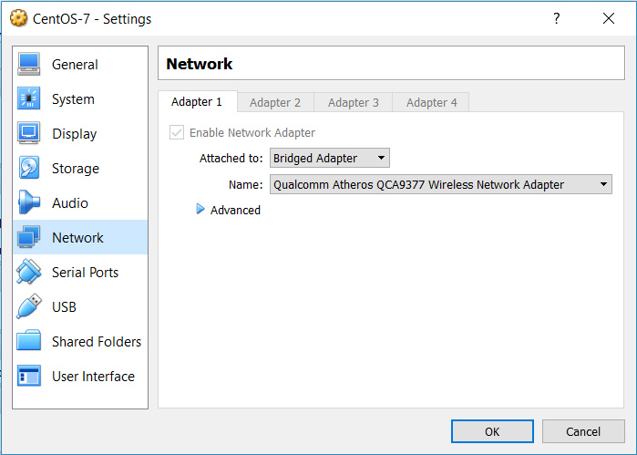
Initial Linux server setting
ตั้งค่า Static IP address
ตั้งค่า Network Interface สำหรับ VM
ไปที่ Setting / Network แล้วเลือก Attached to เป็น Bridge Adapter

Slide 6
Initial Linux server setting
ตั้งค่า Static IP address
ตั้งค่า Static IP address
ใน VM (CentOS 7) แก้ไขไฟล์ /etc/sysconfig/network-scripts/ifcfg-enp0s3
[root@server named]# vi /etc/sysconfig/network-scripts/ifcfg-enp0s3
TYPE=Ethernet
PROXY_METHOD=none
BROWSER_ONLY=no
BOOTPROTO=static
DEFROUTE=yes
IPV4_FAILURE_FATAL=no
IPV6INIT=yes
IPV6_AUTOCONF=yes
IPV6_DEFROUTE=yes
IPV6_FAILURE_FATAL=no
IPV6_ADDR_GEN_MODE=stable-privacy
NAME=enp0s3
IPADDR=10.16.151.10
NETMASK=255.255.252.0
GATEWAY=10.16.148.1
UUID=60d7ee69-2e81-463a-98c3-c40b878cef0d
DEVICE=enp0s3
ONBOOT=yes

Slide 7
Initial Linux server setting
ตั้งค่า Static IP address
ตั้งค่า Static IP address
สั่ง Restart Network
[root@server named]# systemctl restart network
[root@server named]# ip a
1: lo: <LOOPBACK,UP,LOWER_UP> mtu 65536 qdisc noqueue state UNKNOWN qlen 1
link/loopback 00:00:00:00:00:00 brd 00:00:00:00:00:00
inet 127.0.0.1/8 scope host lo
valid_lft forever preferred_lft forever
inet6 ::1/128 scope host
valid_lft forever preferred_lft forever
2: enp0s3: <BROADCAST,MULTICAST,UP,LOWER_UP> mtu 1500 qdisc pfifo_fast state UP qlen 1000
link/ether 08:00:27:34:7b:c8 brd ff:ff:ff:ff:ff:ff
inet 192.168.1.21/24 brd 192.168.1.255 scope global enp0s3
valid_lft forever preferred_lft forever
inet6 fe80::5de5:a7c0:6faf:2576/64 scope link
valid_lft forever preferred_lft forever

Slide 8
Initial Linux server setting
กำหนดค่าไฟล์ /etc/hosts
ไฟล์ /etc/hosts เป็นไฟล์ที่ใช้กำหนดค่า IP address กับ Hostname
[root@server ~]# cat /etc/hosts
127.0.0.1 localhost localhost.localdomain localhost4 localhost4.localdomain4
::1 localhost localhost.localdomain localhost6 localhost6.localdomain6
[root@server ~]#
แก้ไขไฟล์ /etc/hosts โดยใช้คำสั่ง vi /etc/hosts
[root@server ~]# cat /etc/hosts
127.0.0.1 localhost localhost.localdomain localhost4 localhost4.localdomain4
192.168.1.21 server server.bbu.local
::1 localhost localhost.localdomain localhost6 localhost6.localdomain6
[root@server ~]#

Slide 9
Initial Linux server setting
Disble firewalld on boot
firewalld เป็น firewall service ที่ติดตั้งมาพร้อมกับ CentOS และจะ start ขณะ boot ระบบโดยอัตโนมัติ ดังนี้
[root@server ~]# systemctl status firewalld
● firewalld.service - firewalld - dynamic firewall daemon
Loaded: loaded (/usr/lib/systemd/system/firewalld.service; disabled; vendor preset: enabled)
Active: active (running) since Mon 2017-11-06 08:44:50 EST; 9s ago
Docs: man:firewalld(1)
…
ให้ยกเลิกการ start ขณะ boot ระบบ และ stop firewalld ดังนี้
[root@server ~]# systemctl disable firewalld
[root@server ~]# systemctl stop firewalld
[root@server ~]#

Slide 10
Initial Linux server setting
ไฟล์ /etc/resolv.conf
ไฟล์ /etc/resolv.conf เป็นไฟล์ตั้งค่า domain ของระบบ
[root@server ~]# cat /etc/resolv.conf
# Generated by NetworkManager
search bbu.local
nameserver 192.168.1.1

Slide 11
Initial Linux server setting
ตั้งค่าวันที่ และเวลาบน Server ด้วย NTP
NTP (Network Time Procoal)
เวลาบนเครื่อง server เป็นสิ่งที่สำคัญมาก
เวลาที่เก็บ log เพื่อค้นหาผู้กระทำผิด หรือ ผู้บุกรุกระบบ
เวลาที่สั่งให้ crontab ทำงาน
โดยเฉพาะอย่างยิ่งเมื่อมีเครื่องแม่ข่ายหลายตัวและต้องการใช้เวลาของเครื่องแม่ข่ายทุกตัว มีเวลาที่ตรงกัน หรือใกล้กันมากที่สุด
ปัญหาเรื่องเวลาสามารถแก้ไขได้ด้วย Network Time Protocol (NTP)
NTP เป็นโปรโตคอลที่รันบนโปรโตคอล UDP พอร์ต 123 ทำหน้าที่ Synchronize เวลาของ และวันที่ของเครื่อง Server กับเครื่อง NTP Server (Master Server)

Slide 12
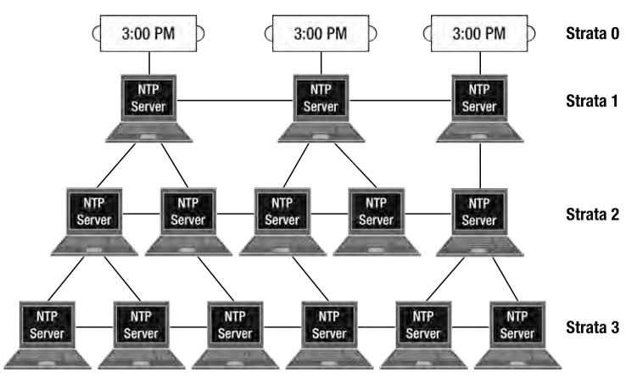
Initial Linux server setting
ตั้งค่าวันที่ และเวลาบน Server ด้วย NTP
โครงสร้าง NTP
โครงสร้างของ NTP จะแบ่งในลักษณะลำดับชั้นเรียกว่า strata
Strata ที่อยู่ชั้นบนสุดคือแหล่งกำเนิดของเวลาที่ใช้ในการ synchronize

Slide 13
Initial Linux server setting
ตั้งค่าวันที่ และเวลาบน Server ด้วย NTP
การตั้งค่า NTP Clients
ติดตั้ง NTP package
[root@server ~]# yum install ntp
ตรวจสอบว่ากำหนดค่า TimeZone ถูกต้องหรือไม่
[root@server ~]# timedatectl
Local time: Mon 2017-11-06 12:35:22 EST
Universal time: Mon 2017-11-06 17:35:22 UTC
RTC time: Mon 2017-11-06 16:42:21
Time zone: America/New_York (EST, -0500)
NTP enabled: yes
…
[root@server ~]#

Slide 14
Initial Linux server setting
ตั้งค่าวันที่ และเวลาบน Server ด้วย NTP
การตั้งค่า NTP Clients
แสดงรายการ TimeZone ที่มีทั้งหมด
[root@server ~]# timedatectl list-timezones
หรือใช้คำสั่ง
[root@server ~]# timedatectl list-timezones | grep "Asia/Bangkok"
Asia/Bangkok
กำหนดค่า TimeZone เป็น Asia/Bangkok
[root@server ~]# timedatectl set-timezone Asia/Bangkok
[root@server ~]# timedatectl
Local time: Tue 2017-11-07 00:44:09 +07
Universal time: Mon 2017-11-06 17:44:09 UTC
RTC time: Mon 2017-11-06 16:50:28
Time zone: Asia/Bangkok (+07, +0700)
NTP enabled: yes
…

Slide 15
Initial Linux server setting
ตั้งค่าวันที่ และเวลาบน Server ด้วย NTP
การตั้งค่า NTP Clients
กำหนดค่า ntpd service ให้รันขณะ boot
[root@server ~]# systemctl enable ntpd
Created symlink from /etc/systemd/system/multi-user.target.wants/ntpd.service to /usr/lib/systemd/system/ntpd.service.
[root@server ~]#
แก้ไขไฟล์ /etc/ntp.conf
[root@server ~]# vi /etc/ntp.conf
# Use public servers from the pool.ntp.org project.
# Please consider joining the pool (http://www.pool.ntp.org/join.html).
server th.pool.ntp.org iburst
server time.navy.mi.th iburst
server clock.nectec.or.th iburst
#server 0.centos.pool.ntp.org iburst
#server 1.centos.pool.ntp.org iburst
#server 2.centos.pool.ntp.org iburst
#server 3.centos.pool.ntp.org iburst

Slide 16
Initial Linux server setting
ตั้งค่าวันที่ และเวลาบน Server ด้วย NTP
การตั้งค่า NTP Clients
ตรวจสอบสถานะการทำงานเบื้องต้น
[root@server ~]# ntpstat
unsynchronised
polling server every 64 s
[root@server ~]#
ตรวจสอบวันที่ และเวลา
[root@server ~]# date
Wed Nov 8 09:57:43 +07 2017
[root@server ~]#
ดูสถานะการ Syncronize เวลาของระบบ
[root@server ~]# ntpq -p
remote refid st t when poll reach delay offset jitter
==============================================================================
+ntp1.bknix.co.t .GPS. 1 u 5 64 1 8.904 0.479 0.645
*203.147.22.16 .1PPS. 1 u 3 64 3 10.076 -0.335 0.507
+clock.nectec.or 202.47.249.20 2 u 4 64 3 7.203 0.298 0.387
[root@server ~]#

Slide 17
Initial Linux server setting
ตั้งค่าวันที่ และเวลาบน Server ด้วย NTP
NTP Server สำหรับเทียบเวลามาตรฐานในประเทศไทย
th.pool.ntp.org, http://www.pool.ntp.org/zone/th
time.navy.mi.th, กรมกรมอุทกศาสตร์กองทัพเรือ
clock.nectec.or.th, NECTEC
การตั้งค่าเวลาแบบ Manual
[root@server ~]# systemctl stop ntpd
[root@server ~]# ntpdate th.pool.ntp.org
8 Nov 10:37:44 ntpdate[2246]: adjust time server 203.159.70.33 offset 0.001163 sec
[root@server ~]# systemctl start ntpd
[root@server ~]# date
Wed Nov 8 10:38:43 +07 2017
[root@server ~]#

Slide 18
Initial Linux server setting
Disable SELinux
Disable SELinux
แก้ไขไฟล์ /etc/sysconfig/selinux เพื่อ Disable SELinux จากนั้นให้ Reboot VM
[root@server ~]# vi /etc/sysconfig/selinux
# This file controls the state of SELinux on the system.
# SELINUX= can take one of these three values:
# enforcing - SELinux security policy is enforced.
# permissive - SELinux prints warnings instead of enforcing.
# disabled - No SELinux policy is loaded.
SELINUX=disabled
# SELINUXTYPE= can take one of three two values:
# targeted - Targeted processes are protected,
# minimum - Modification of targeted policy. Only selected processes are protected.
# mls - Multi Level Security protection.
SELINUXTYPE=targeted

Slide 19
Doname Name System
(DNS)

Slide 20
Domain Name System
What is DNS?
Domain Name System is database system that translates a computer’s full qualified domain into an IP address.
For example Domain name www.amazon.com corresponding to IP address (207.171.166.48).
DNS serves as an electronic telephone book for a computer network.

Slide 21
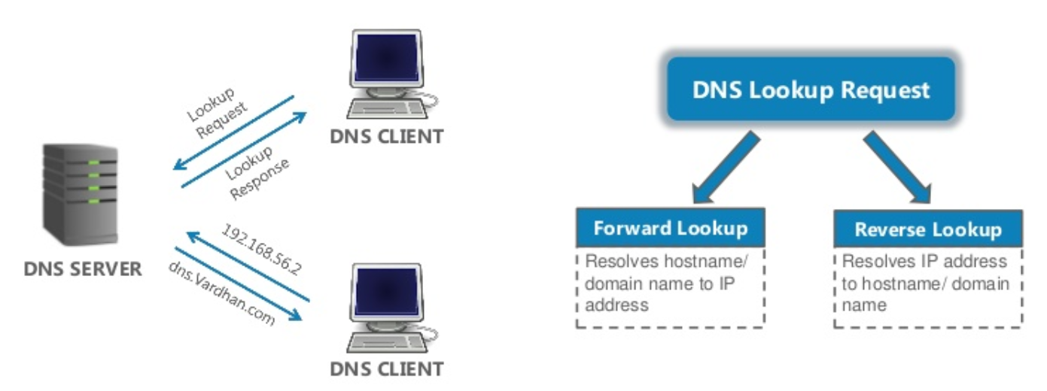
Domain Name System
What is DNS?

Slide 22
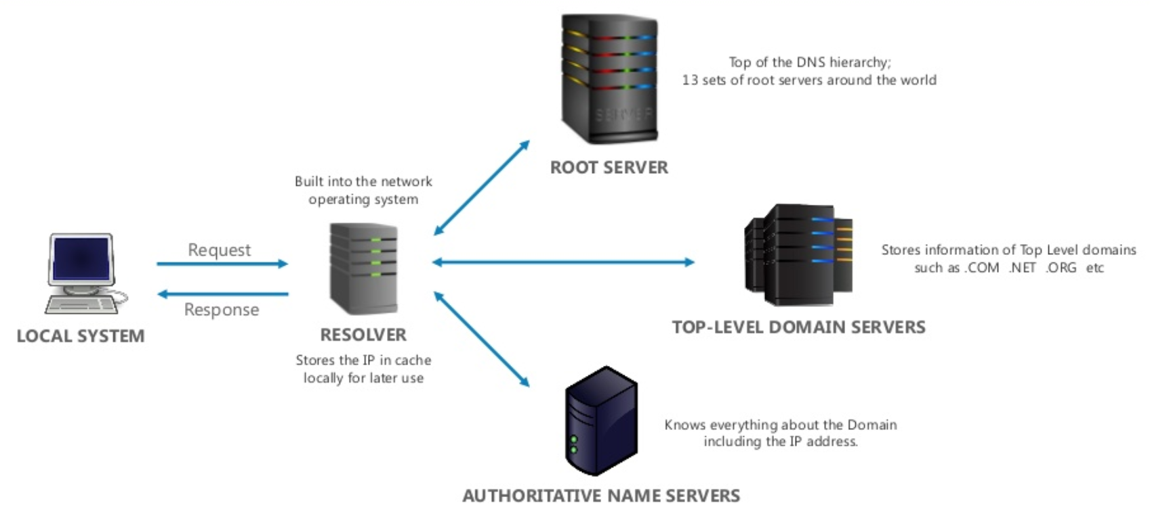
Domain Name System
Working of DNS

Slide 23
Domain Name System
Primary DNS server configuration
Install DNS package
[root@server ~]# yum install -y bind bind-utils
Edit /etc/named.conf file.
[root@server ~]# vi /etc/named.conf
we will want to edit the options block. and comment out the following lines; it will enable BIND to listen on all ip address’s instead of only localhost.
options {
# listen-on port 53 { 127.0.0.1; };
# listen-on-v6 port 53 { ::1; };
…
Then add your network in the file that will allow the clients from your mentioned network to query the DNS for name to ip translation.
allow-query { localhost; 192.168.1.0/24; };

Slide 24
Domain Name System
Primary DNS server configuration
Edit /etc/named.conf file.
Creating BIND Zones
Now we are going to add the forward and reverse zone entries in ‘named.conf’ file, for our test domain.
zone "." IN {
type hint;
file "named.ca";
};
zone "bbu.local" IN {
type master;
file "fwd.bbu.local.db";
allow-update { none; };
};

Slide 25
Domain Name System
Primary DNS server configuration
Edit /etc/named.conf file.
Creating BIND Zones (cont.)
Similarly add the below lines to setup the reverse zone entry in your named.conf file.
zone "bbu.local" IN {
type master;
file "fwd.bbu.local.db";
allow-update { none; };
};
zone "1.168.192.in-addr.arpa" IN {
type master;
file "1.168.192.db";
allow-update { none; };
};

Slide 26
Domain Name System
Primary DNS server configuration
Create BIND Zone Files
After creating the forward and reverse zones now we move forward to create a zone file for our created zones within the default location of zone file in ‘/var/named/’ directory.
Let’s create a zone file called fwd.bbu.local.db in the mentioned directory for forward zone and make sure that all domain names should end with a dot .
[root@server ~]# vi /var/named/fwd.bbu.local.db
$TTL 86400 ; 1 day
@ IN SOA ns1.bbu.local. root.bbu.local. (
2016042112 ;Serial
3600 ;Refresh
1800 ;Retry
604800 ;Expire
43200 ;Minimum TTL
)
;Name Server Information
@ IN NS ns1.bbu.local.

Slide 27
Domain Name System
Primary DNS server configuration
<<file /var/named/fwd.bbu.local.db>>
;IP address of domain (bbu.local)
@ IN A 192.168.1.21
;Mail exchanger
@ IN MX 10 mail.bbu.local.
;IP address of Name Server
ns1 IN A 192.168.1.21
;A - Record HostName To Ip Address
www IN A 192.168.1.21
mail IN A 192.168.1.22
;CNAME record
ftp IN CNAME www.bbu.local.

Slide 28
Domain Name System
Primary DNS server configuration
Create BIND Zone Files
After save and closing the file, create a new zone file for reverse zone under ‘/var/named/’ directory, to create reverse pointer to the above forward zone entries.
[root@server ~]# vi /var/named/1.168.192.db
$TTL 86400 ; 1 day
@ IN SOA ns1.bbu.local. root.bbu.local. (
2016042112 ;Serial
3600 ;Refresh
1800 ;Retry
604800 ;Expire
43200 ;Minimum TTL
)
;Name Server Information
@ IN NS ns1.bbu.local.

Slide 29
Domain Name System
Primary DNS server configuration
<<file /var/named/2.0.10.db>>
;IP address of domain (bbu.local)
@ IN A 192.168.1.21
ns1 IN A 192.168.1.21
;Mail exchanger
@ IN MX 10 mail.bbu.local.
mail IN A 192.168.1.22
;Reverse lookup for Name Server
21 IN PTR ns1.bbu.local.
;PTR Record IP address to HostName
21 IN PTR www.bbu.local.
22 IN PTR mail.bbu.local.
Enable and Start the DNS service on boot
[root@server ~]# systemctl enable named
[root@server ~]# systemctl start named
[root@server ~]#

Slide 30
Domain Name System
Primary DNS server configuration
Configuring Permissions, Ownership
[root@server ~]# systemctl enable named
Created symlink from /etc/systemd/system/multi-user.target.wants/named.service to /usr/lib/systemd/system/named.service.
[root@server ~]# systemctl start named
[root@server ~]#
Test DNS configuration and zone files for any syntax errors
Check DNS default configuration file
[root@server ~]# named-checkconf /etc/named.conf
[root@server ~]#
If it returns nothing, your configuration file is valid.
Check Forward zone
[root@server ~]# named-checkzone bbu.local /var/named/fwd.bbu.local.db
zone bbu.local/IN: loaded serial 2016042112
OK
[root@server ~]#

Slide 31
Domain Name System
Primary DNS server configuration
Test DNS configuration and zone files for any syntax errors
Check reverse zone
[root@server named]# named-checkzone bbu.local /var/named/2.0.10.db
zone bbu.local/IN: loaded serial 2016042112
OK
Edit file /etc/resolv.conf
Add the name server ip address:
[root@server ~]# vi /etc/resolv.conf
# Generated by NetworkManager
search bbu.local
nameserver 192.168.1.21
nameserver 192.168.1.1

Slide 32
Domain Name System
Primary DNS server configuration
Test DNS Server
dig command
[root@server ~]# dig ns1.bbu.local
; <<>> DiG 9.9.4-RedHat-9.9.4-51.el7 <<>> ns1.bbu.local
;; global options: +cmd
;; Got answer:
;; ->>HEADER<<- opcode: QUERY, status: NOERROR, id: 29352
;; flags: qr aa rd ra; QUERY: 1, ANSWER: 1, AUTHORITY: 1, ADDITIONAL: 1
;; OPT PSEUDOSECTION:
; EDNS: version: 0, flags:; udp: 4096
;; QUESTION SECTION:
;ns1.bbu.local. IN A
;; ANSWER SECTION:
ns1.bbu.local. 86400 IN A 192.168.1.21
;; AUTHORITY SECTION:
bbu.local. 86400 IN NS ns1.bbu.local.
;; Query time: 0 msec
;; SERVER: 192.168.1.21#53(192.168.1.21)
;; WHEN: Thu Nov 09 02:21:02 +07 2017
;; MSG SIZE rcvd: 72

Slide 33
Domain Name System
Primary DNS server configuration
Test DNS Server
nslookup command
[root@server named]# nslookup ns1.bbu.local
Server: 192.168.1.21
Address: 192.168.1.21#53
Name: ns1.bbu.local
Address: 192.168.1.21
host command
[root@server ~]# host ns1.bbu.local
ns1.bbu.local has address 192.168.1.21
[root@server ~]#
DNS server log file
The log file of DNS server is /var/log/messages. You can use tail –f command to view all log queries, errors.
[root@server logrotate.d]# tail -f /var/log/messages

Slide 34
Domain Name System
Primary DNS server configuration
What Ports Required For BIND Domain Name Server
You need to use the following TCP and UDP ports on servers:
TCP port 53 – This is used to get when response data exceeds 512 bytes. The zone trasfer between master and slave is also done using TCP port 53.
UDP port 53 – This is primarily used by clients to make dns queries which are less than or equal to 512 byes. If the DNS server response data exceeds 512 bytes, the UDP query will fail and client will retry using TCP port 53.
To check if BIND Domain Name Server is running using netstat command. (Before call this command, you must install net-tools package, yum install –y net-tools)
[root@server ~]# netstat -vanut | grep ":53"
tcp 0 0 10.0.2.15:53 0.0.0.0:* LISTEN
tcp 0 0 127.0.0.1:53 0.0.0.0:* LISTEN
udp 0 0 10.0.2.15:53 0.0.0.0:*
udp 0 0 127.0.0.1:53 0.0.0.0:*

Slide 35
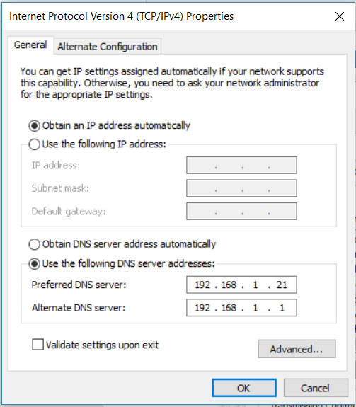
Domain Name System
Primary DNS server configuration
ทดสอบ DNS จากเครื่อง Host
บนเครื่อง Windows
กำหนดค่า DNS แบบ Manual ให้กับ Network Interface (Wifi) โดยกำหนดค่า Preferred DNS server เป็นค่า IP address ของ DNS server ที่เราติดตั้ง และกำหนดค่า Alternate DNS server เป็น DNS server ของหน่วยงาน หรือที่ได้จากรับจาก Router/Gateway

Slide 36
Domain Name System
Primary DNS server configuration
ทดสอบ DNS จากเครื่อง Host
เปิด Command Prompt
ทดสอบด้วยคำสั่ง ping
C:\Users\andromeda>ping ns1.bbu.local
Pinging ns1.bbu.local [192.168.1.21] with 32 bytes of data:
Reply from 192.168.1.21: bytes=32 time<1ms TTL=64
Reply from 192.168.1.21: bytes=32 time<1ms TTL=64
Reply from 192.168.1.21: bytes=32 time<1ms TTL=64
Reply from 192.168.1.21: bytes=32 time<1ms TTL=64
Ping statistics for 192.168.1.21:
Packets: Sent = 4, Received = 4, Lost = 0 (0% loss),
Approximate round trip times in milli-seconds:
Minimum = 0ms, Maximum = 0ms, Average = 0ms
ทดสอบด้วยคำสั่ง nslookup
C:\Users\andromeda>nslookup ns1.bbu.local
Server: ns1.bbu.local
Address: 192.168.1.21
Name: ns1.bbu.local
Address: 192.168.1.21

Slide 37
LAMP Stack

Slide 38
LAMP Stack
What is LAMP Stack?
L - Linux
A – Apache
M – MySQL
P - PHP

Slide 39
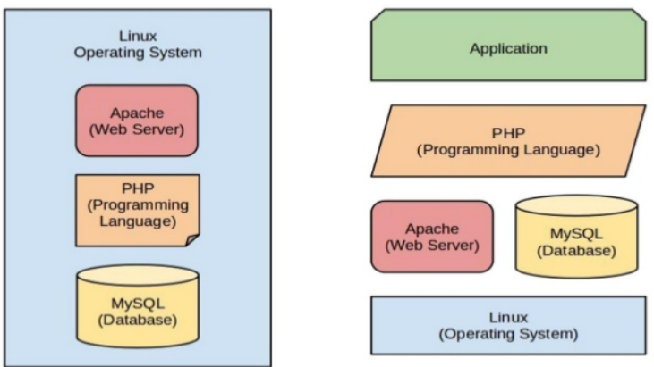
LAMP Stack
What is LAMP Stack?

Slide 40
LAMP Stack
What is LAMP Stack?
LAMP Stack is Widely used
Custom Written Web Application
Open Source Web Application
WordPress
Drupal
MediaWiki
SugarCRM
Many, many more

Slide 41
Apache Web Sever

Slide 42

Apache Web Server
What is Apache Web Server?
Apache is the most widely used web server software. Developed and maintained by Apache Software Foundation.
Apache is an open source software available for free. It runs on 67% of all webservers in the world.
It is fast, reliable, and secure. It can be highly customized to meet the needs of many different environments by using extensions and modules.

Slide 43
Apache Web Server
Basic Apache configuration
Apache HTTP Package Installation
[root@server logrotate.d]# yum install -y httpd
Enable and start httpd on boot
[root@server httpd]# systemctl enable httpd.service
Created symlink from /etc/systemd/system/multi-user.target.wants/httpd.service to /usr/lib/systemd/system/httpd.service.
[root@server httpd]# systemctl start httpd.service
[root@server httpd]#
ทดสอบเข้าเว็ปไซต์ครั้งแรก
เปิด Web browser แล้วเข้า URL http://192.168.1.21 (โดย 192.168.1.21 เป็น IP address ของ http server) หรือ http://www.bbu.local (ซึ่งเราได้ติดตั้ง DNS ไว้ก่อนหน้านี้แล้ว) ระบบจะแสดงหน้าจอ Apache HTTP Test Page มาแสดงที่หน้าจอ

Slide 44
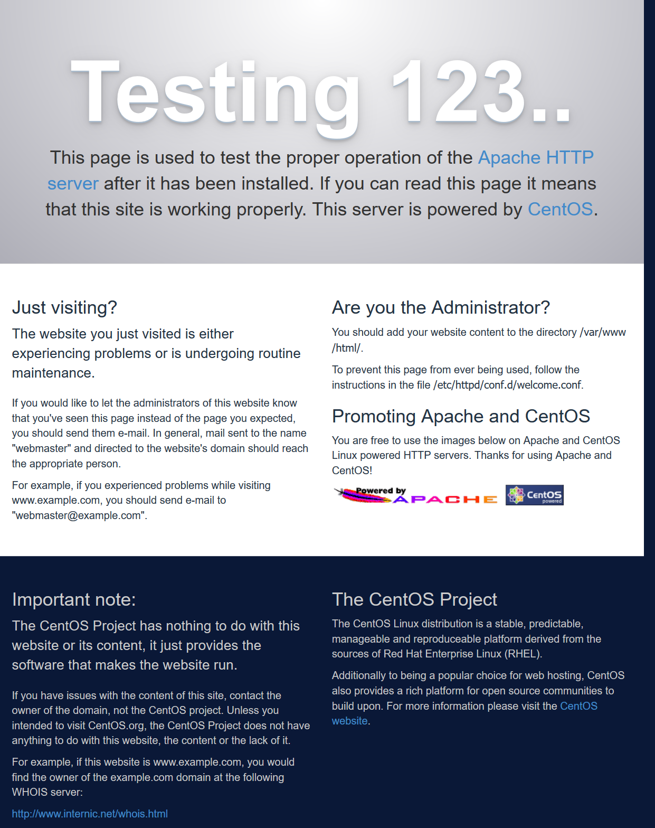
Apache Web Server
Basic Apache configuration
Apache HTTP Server Test Page

Slide 45
Apache Web Server
Basic Apache configuration
Apache configure file
/etc/httpd/conf/httpd.conf
บน CentOS 7 จะวางไฟล์คอนฟิกไว้ที่ได้ /etc/httpd/conf/httpd.conf ซึ่งมีคอนฟิกสำคัญดังนี้
DocumentRoot "/var/www/html"
DocumentRoot คือ Root Directory ของข้อมูลต่างๆ บนเว็บไซต์
Listen 80
Listen คือ IP Address หรือ Port ที่ httpd รัน
User Apache / Group Apache
User และ Group คือ User และ Group ที่รัน httpd
<IfModule dir_module>
DirectoryIndex index.html
</IfModule>
DirectoryIndex คือ ไฟล์ข้อมูลที่จะถูกเรียกขึ้นมาโดยอัตโนมัติเมื่อเรียกไดเร็กทรอรีโดยไม่ระบุไฟล์ข้อมูล

Slide 46
Apache Web Server
Basic Apache configuration
Index.html
ทดลองสร้าง Index.html ไว้ที่ /var/www/html
[root@server html]# vi index.html
<html>
<head>
<title>Welcome to www.bbu.local!</title>
</head>
<body>
<h1>Success! The www.buu.local is working!</h1>
</body>
</html>
เปิด Web Browser แล้วไปที่ URL http://www.bbu.local ระบบจะแสดงไฟล์ index.html ให้โดยอัตโนมัติ

Slide 47
Apache Web Server
Apache Virtual Host configuration
Apache Name-based Virtual Host
Apache Virtual Host ทำให้สามารถสร้างเว็ปไซต์มากกว่า 1 เว็ปไซต์บนเครื่องเซิร์ฟเวอร์เครื่องเดียวกัน การคอนฟิก Virtual Host มีขั้นตอนดังนี้
สร้างไดเร็กทรอรีสำหรับเว็ปไซต์ที่ต้องการ
[root@server ~]# mkdir –p /var/www/web1/public_html
[root@server ~]# mkdir –p /var/www/web2/public_html
[root@server ~]#
กำหนด Permission และ Ownership ให้กับไดเร็กทรอรีที่สร้างขึ้นใหม่
[root@server ~]# chown -R apache:apache /var/www/web1
[root@server ~]# chown -R apache:apache /var/www/web2
[root@server ~]# chmod -R 755 /var/www/web1 /var/www/web2
[root@server ~]#

Slide 48
Apache Web Server
Apache Virtual Host configuration
Apache Name-based Virtual Host
สร้าง Demo Page สำหรับแต่ละ Virtual Host
[root@server ~]# vi /var/www/web1/public_html/index.html
<html>
<head>
<title>Welcome to web1.bbu.local!</title>
</head>
<body>
<h1>Success! The web1.bbu.local virtual host is working!</h1>
</body>
</html>
[root@server web2]# vi /var/www/web2/public_html/index.html
<html>
<head>
<title>Welcome to web2.bbu.local!</title>
</head>
<body>
<h1>Success! The web2.bbu.local virtual host is working!</h1>
</body>
</html>

Slide 49
Apache Web Server
Apache Virtual Host configuration
Apache Name-based Virtual Host
สร้างได้เร็กทรอรีสำหรับคอนฟิกไฟล์ของ Virtual Host
[root@server ~]# mkdir /etc/httpd/sites-enabled
[root@server ~]#
แก้ไขไฟล์ /etc/httpd/conf/httpd.conf
โดยเพิ่มคอนฟิกต่อไปนี้เข้าไปในไฟล์ /etc/httpd/conf/httpd.conf
[root@server ~]# vi /etc/httpd/conf/httpd.conf
…
# Supplemental configuration
#
# Load config files in the "/etc/httpd/conf.d" directory, if any.
IncludeOptional conf.d/*.conf
IncludeOptional sites-enabled/*.conf

Slide 50
Apache Web Server
Apache Virtual Host configuration
Apache Name-based Virtual Host
สร้างคอนฟิกไฟล์สำหรับแต่ละ Virtual Host
[root@server ~]# vi /etc/httpd/sites-enabled/web1.conf
<VirtualHost *:80>
ServerAdmin webmaster@dummy-host.example.com
ServerName web1.bbu.local
ServerAlias bbu.local
DocumentRoot /var/www/web1/public_html
ErrorLog /var/www/web1/error.log
CustomLog /var/www/web1/requests.log combined
</VirtualHost>
[root@server ~]# vi /etc/httpd/sites-enabled/web2.conf
<VirtualHost *:80>
ServerAdmin webmaster@dummy-host.example.com
ServerName web2.bbu.local
DocumentRoot /var/www/web2/public_html
ErrorLog /var/www/web2/error.log
CustomLog /var/www/web2/requests.log combined
</VirtualHost>

Slide 51
Apache Web Server
Apache Virtual Host configuration
Apache Name-based Virtual Host
แก้ไขไฟล์ /var/named/fwd.bbu.local.db เพื่อกำหนดค่า IP address ให้กับ web1.bbu.local และ web2.bbu.local
[root@server ~]# vi /var/named/fwd.bbu.local.db
…
;CNAME record
ftp IN CNAME www.bbu.local.
web1 IN CNAME www.bbu.local.
web2 IN CNAME www.bbu.local.
พิมพ์คำสั่ง Restart named service
[root@server ~]# systemctl restart named.service
[root@server ~]# host web1.bbu.local
web1.bbu.local is an alias for www.bbu.local.
www.bbu.local has address 192.168.1.21
[root@server ~]# host web2.bbu.local
web2.bbu.local is an alias for www.bbu.local.
www.bbu.local has address 192.168.1.21
[root@server ~]#

Slide 52
Apache Web Server
Apache Virtual Host configuration
Apache Name-based Virtual Host
Restart httpd service
[root@server ~]# systemctl restart httpd
[root@server ~]# netstat -vant
Active Internet connections (servers and established)
Proto Recv-Q Send-Q Local Address Foreign Address State
tcp 0 0 192.168.1.21:53 0.0.0.0:* LISTEN
tcp 0 0 127.0.0.1:53 0.0.0.0:* LISTEN
tcp 0 0 0.0.0.0:22 0.0.0.0:* LISTEN
tcp 0 0 127.0.0.1:25 0.0.0.0:* LISTEN
tcp 0 0 127.0.0.1:953 0.0.0.0:* LISTEN
tcp 0 64 192.168.1.21:22 192.168.1.43:51463 ESTABLISHED
tcp6 0 0 :::80 :::* LISTEN
tcp6 0 0 :::22 :::* LISTEN
tcp6 0 0 ::1:25 :::* LISTEN
tcp6 0 0 ::1:953 :::* LISTEN
[root@server ~]#

Slide 53
Apache Web Server
Apache Virtual Host configuration
Apache Name-based Virtual Host
ทดสอบเข้าเว็ปไซต์ http://web1.bbu.local และ http://web2.bbu.local
ตรวจสอบ Log file
[root@server ~]# tail -f /var/www/web1/requests.log
192.168.1.43 - - [10/Nov/2017:01:00:54 +0700] "GET / HTTP/1.1" 200 165 "-" "Mozilla/5.0 (Windows NT 10.0; Win64; x64; rv:56.0) Gecko/20100101 Firefox/56.0"
192.168.1.43 - - [10/Nov/2017:01:01:00 +0700] "GET / HTTP/1.1" 304 - "-" "Mozilla

Slide 54
MySQL

Slide 55


MySQL
What is MySQL?
MySQL is an open source relational database management system (RDBMS) based on Structured Query Language (SQL).
MySQL runs on virtually all platforms, including Linux, UNIX, and Windows.
MySQL, which was originally conceived by the Swedish company MySQL AB, was acquired by Sun Microsystems in 2008 and then by Oracle when it bought Sun in 2010. Developers can still use MySQL under the GNU General Public License (GPL), but enterprises must obtain a commercial license from Oracle.
MariaDB – a popular community-developed "drop-in" replacement for MySQL that uses MySQL APIs and commands.

Slide 56
MySQL
MySQL Installation
Install MariaDB, which is a community-developed fork of MySQL
[root@server ~]# yum install -y mariadb-server mariadb
Start services
[root@server ~]# systemctl start mariadb
[root@server ~]#
Set MySQL to start on server boot
[root@server ~]# systemctl enable mariadb
Created symlink from /etc/systemd/system/multi-user.target.wants/mariadb.service to /usr/lib/systemd/system/mariadb.service.
[root@server ~]#

Slide 57
MySQL
MySQL Installation
Install MariaDB, which is a community-developed fork of MySQL
[root@server ~]# yum install -y mariadb-server mariadb
Start services
[root@server ~]# systemctl start mariadb
[root@server ~]#
Set MySQL to start on server boot
[root@server ~]# systemctl enable mariadb
Created symlink from /etc/systemd/system/multi-user.target.wants/mariadb.service to /usr/lib/systemd/system/mariadb.service.
[root@server ~]#

Slide 58
MySQL
MySQL Installation
Run this command to finish setting up the installation
[root@server ~]# mysql_secure_installation
Enter current password for root (enter for none): <Enter>
…
Set root password? [Y/n] y
New password:
Re-enter new password:
…
Remove anonymous users? [Y/n] Y
…
Disallow root login remotely? [Y/n] Y
…
Remove test database and access to it? [Y/n] n
…
Reload privilege tables now? [Y/n] Y
…
All done! If you've completed all of the above steps, your MariaDB
installation should now be secure.
Thanks for using MariaDB!

Slide 59
MySQL
MySQL Installation
MySQL running port
[root@server ~]# netstat -vant
Active Internet connections (servers and established)
Proto Recv-Q Send-Q Local Address Foreign Address State
tcp 0 0 192.168.1.21:53 0.0.0.0:* LISTEN
tcp 0 0 127.0.0.1:53 0.0.0.0:* LISTEN
tcp 0 0 0.0.0.0:22 0.0.0.0:* LISTEN
tcp 0 0 127.0.0.1:25 0.0.0.0:* LISTEN
tcp 0 0 127.0.0.1:953 0.0.0.0:* LISTEN
tcp 0 0 0.0.0.0:3306 0.0.0.0:* LISTEN
tcp 0 64 192.168.1.21:22 192.168.1.43:51463 ESTABLISHED
tcp6 0 0 :::80 :::* LISTEN
tcp6 0 0 :::22 :::* LISTEN
tcp6 0 0 ::1:25 :::* LISTEN
tcp6 0 0 ::1:953 :::* LISTEN
[root@server ~]#

Slide 60
MySQL
MySQL Installation
MySQL command
[root@server ~]# mysql -p
Enter password:
Welcome to the MariaDB monitor. Commands end with ; or \g.
Your MariaDB connection id is 10
Server version: 5.5.56-MariaDB MariaDB Server
Copyright (c) 2000, 2017, Oracle, MariaDB Corporation Ab and others.
Type 'help;' or '\h' for help. Type '\c' to clear the current input statement.
MariaDB [(none)]> show databases;
+--------------------+
| Database |
+--------------------+
| information_schema |
| mysql |
| performance_schema |
| test |
+--------------------+
4 rows in set (0.00 sec)
MariaDB [(none)]> exit
Bye
[root@server ~]#

Slide 61
PHP

Slide 62

PHP
What is PHP?
PHP is a script language and interpreter that is freely available and used primarily on Linux Web servers.
PHP executes on the server, while a comparable alternative, JavaScript, executes on the client.
PHP is an alternative to Microsoft's Active Server Page (ASP) technology. As with ASP, the PHP script is embedded within a Web page along with its HTML.
PHP is free and offered under an open source license.

Slide 63
PHP
Install PHP
Install PHP package
[root@server conf]# yum install -y php php-mysql
Restart httpd service
[root@server ~]# systemctl restart httpd
[root@server ~]#
Install PHP modules
เราสามารถค้นหา PHP modules ที่ต้องการเพิ่มได้ โดยใช้คำสั่ง yum
[root@server ~]# yum search php-
…
php-bcmath.x86_64 : A module for PHP applications for using the bcmath library
php-cli.x86_64 : Command-line interface for PHP
php-common.x86_64 : Common files for PHP
php-dba.x86_64 : A database abstraction layer module for PHP applications
php-devel.x86_64 : Files needed for building PHP extensions
php-embedded.x86_64 : PHP library for embedding in applications
php-enchant.x86_64 : Enchant spelling extension for PHP applications

Slide 64
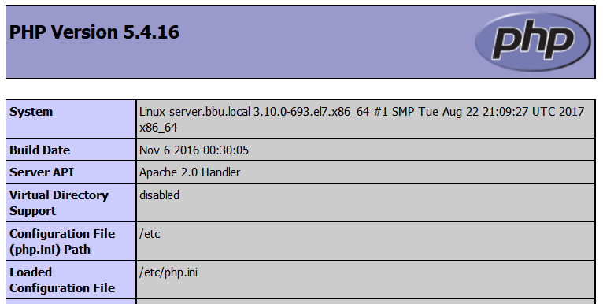
PHP
Install PHP
Test PHP Processing on your Web Server
[root@server ~]# vi /var/www/web1/public_html/info.php
<?php phpinfo(); ?>
หลังจากบันทึกไฟล์เรียบร้อย ให้เรียก http://web1.bbu.local/info.php

Slide 65
PHP
Install PHP
PHP configure file
ไฟล์คอนฟิกที่เกี่ยวข้องกับ PHP มี 2 ไฟล์ คือ
/etc/php.ini
เป็นคอนฟิกไฟล์หลักของ PHP ประกอบไปด้วยพารามิเตอร์ต่างๆ ที่กำหนดคุณสมบัติของ PHP
/etc/httpd/conf.d/php.conf
เป็นคอนฟิกไฟล์ที่เกี่ยวข้องกับ Web Server
โดยทุกครั้งที่มีการแก้ไขไฟล์ทั้ง 2 ข้างบน จะต้อง restart httpd เสมอ

Slide 66
phpMyAdmin

Slide 67

phpMyAdmin
What is phpMyAdmin?
phpMyAdmin is an open source tool used for the administration of MySQL.
In addition to offering the capability to perform administration tasks such as creating, editing, or deleting databases, and managing users and permissions, phpMyAdmin provides a graphical user interface to do all of these tasks and more.

Slide 68
phpMyAdmin
phpMyAdmin Installation
Add the EPEL Repository
phpMyAdmin is part of Extra Packages for Enterprise Linux (EPEL), which is a community repository of non-standard packages for the RHEL distribution. First, we’ll install the EPEL repository:
[root@server ~]# rpm -iUvh http://dl.fedoraproject.org/pub/epel/epel-release-latest-7.noarch.rpm
Install phpMyAdmin
First, you’ll follow a simple best practice: ensuring the list of available packages is up to date before installing anything new.
[root@server ~]# yum –y update
Then, install phpMyAdmin
[root@server ~]# yum –y install phpmyadmin

Slide 69
phpMyAdmin
phpMyAdmin Installation
Basic Configuration for phpMyAdmin
ค่า default configure ของ phpMyAdmin จะอนุญาตให้เฉพาะ localhost (127.0.0.1) เข้าถึงได้เท่านั้น ดังนั้น ถ้าเราต้องการเข้าถึงจากเครื่องอื่นๆ เช่น จากเครื่อง Windows ของเรา ให้แก้ไขคอนฟิกไฟล์ /etc/httpd/conf.d/phpMyAdmin.conf โดยแทนค่า 127.0.0.1 ด้วย IP address ของเครื่อง Windows
[root@server ~]# vi /etc/httpd/conf.d/phpMyAdmin.conf
17 # Require ip 127.0.0.1
18 Require ip 192.168.1.43
26 # Allow from 127.0.0.1
27 Allow from 192.168.1.43
36 # Require ip 127.0.0.1
37 Require ip 192.168.1.43
45 # Allow from 127.0.0.1
46 Allow from 192.168.1.43

Slide 70
phpMyAdmin
phpMyAdmin Installation
Basic Configuration for phpMyAdmin
หลังจากแก้ไขไฟล์ /etc/httpd/conf.d/phyMyAdmin.conf ให้ restart httpd
[root@server ~]# systemctl restart httpd
[root@server ~]#
เข้าใช้งาน phpMyAdmin
ให้เข้าไปที่ URL http://www.bbu.local/phpmyadmin ให้ล๊อกอินด้วย user: root และ password

Slide 71
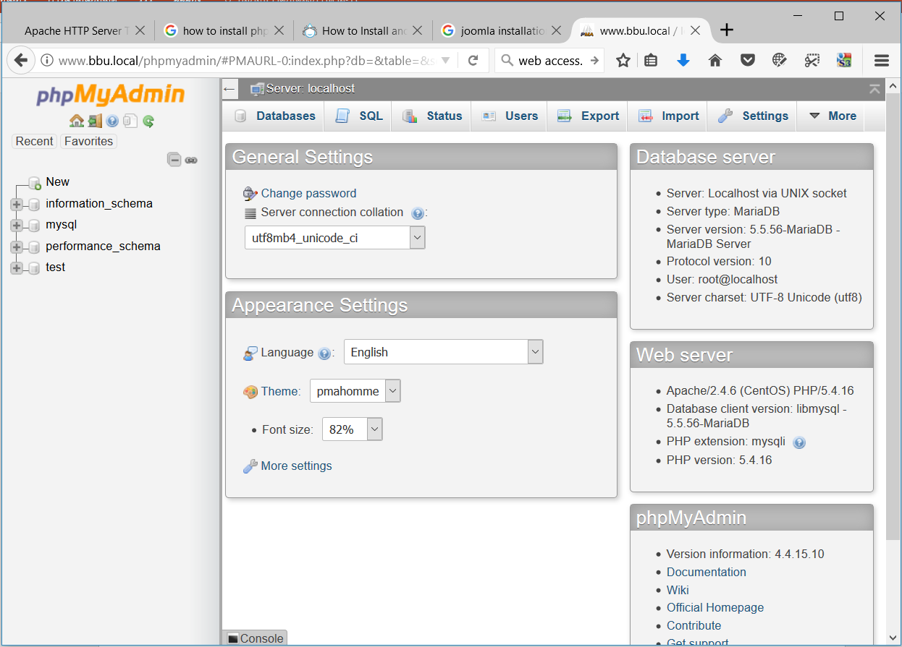
phpMyAdmin
phpMyAdmin Installation

Slide 72
WordPress

Slide 73

WordPress
WordPress Installation
WordPress is a free and open source website and blogging tool that uses PHP and MySQL.
WordPress is currently the most popular CMS (Content Management System) on the Internet, and has over 20,000 plugins to extend its functionality.
This makes WordPress a great choice for getting a website up and running quickly and easily.

Slide 74
WordPress
WordPress Installation
Create database
[root@server ~]# mysql -p
Enter password:
Welcome to the MariaDB monitor. Commands end with ; or \g.
Your MariaDB connection id is 2
Server version: 5.5.56-MariaDB MariaDB Server
Copyright (c) 2000, 2017, Oracle, MariaDB Corporation Ab and others.
Type 'help;' or '\h' for help. Type '\c' to clear the current input statement.
MariaDB [(none)]> CREATE DATABASE wordpress;
Query OK, 1 row affected (0.00 sec)
MariaDB [(none)]>

Slide 75
WordPress
WordPress Installation
Create user
MariaDB [(none)]> CREATE USER wp@localhost IDENTIFIED BY '123456';
Query OK, 0 rows affected (0.00 sec)
MariaDB [(none)]>
Grant user access to the database
MariaDB [(none)]> GRANT ALL PRIVILEGES ON wordpress.* TO wp@localhost IDENTIFIED BY '123456';
Query OK, 0 rows affected (0.00 sec)
MariaDB [(none)]> FLUSH PRIVILEGES;
Query OK, 0 rows affected (0.00 sec)
MariaDB [(none)]> exit
Bye

Slide 76
WordPress
WordPress Installation
Install php-gd package and restart httpd
[root@server ~]# yum install -y php-gd
[root@server ~]# systemctl restart httpd
[root@server ~]#
Download wordpress package
[root@server ~]# yum install –y wget
[root@server ~]# wget http://wordpress.org/latest.tar.gz
[root@server ~]# tar zxvf latest.tar.gz

Slide 77
WordPress
WordPress Installation
Configure virtualhost (wp.bbu.local)
[root@server sites-enabled]# cp web2.conf wp.conf
[root@server sites-enabled]# vi wp.conf
<VirtualHost *:80>
ServerAdmin webmaster@dummy-host.example.com
ServerName wp.bbu.local
ServerAlias bbu.local
DocumentRoot /var/www/wp/public_html
ErrorLog /var/www/wp/error.log
CustomLog /var/www/wp/requests.log combined
</VirtualHost>
Copy WordPress installation file into home directory
[root@server wordpress]# cd wordpress
[root@server wordpress]# cp -avp * /var/www/wp/public_html/
[root@server wordpress]# chown -R apache:apache /var/www/wp
[root@server wordpress]#

Slide 78
WordPress
WordPress Installation
Configure WordPress
[root@server ~]# cd /var/www/wp/public_html/
[root@server public_html]# cp wp-config-sample.php wp-config.php
[root@server public_html]# vi wp-config.php
// ** MySQL settings - You can get this info from your web host ** //
/** The name of the database for WordPress */
define('DB_NAME', 'wordpress');
/** MySQL database username */
define('DB_USER', 'wp');
/** MySQL database password */
define('DB_PASSWORD', '123456’);
Restart httpd service.
[root@server public_html]# systemctl restart httpd
[root@server public_html]#

Slide 79
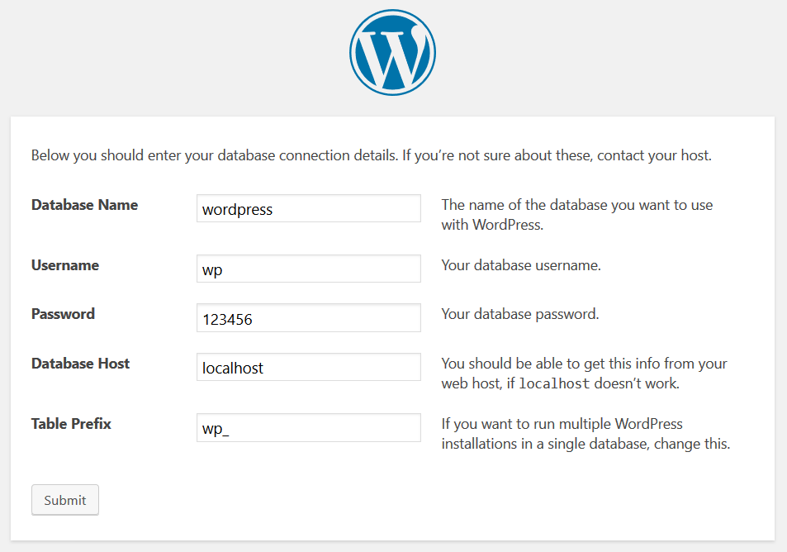
WordPress
WordPress Installation
Open website http://www.bbu.local and follow these steps

Slide 80
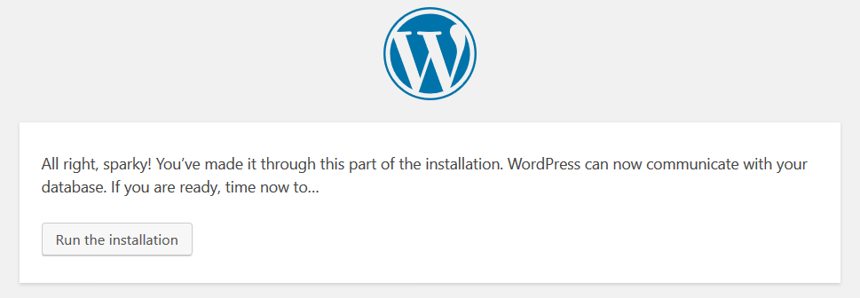
WordPress
WordPress Installation
Run the installation

Slide 81
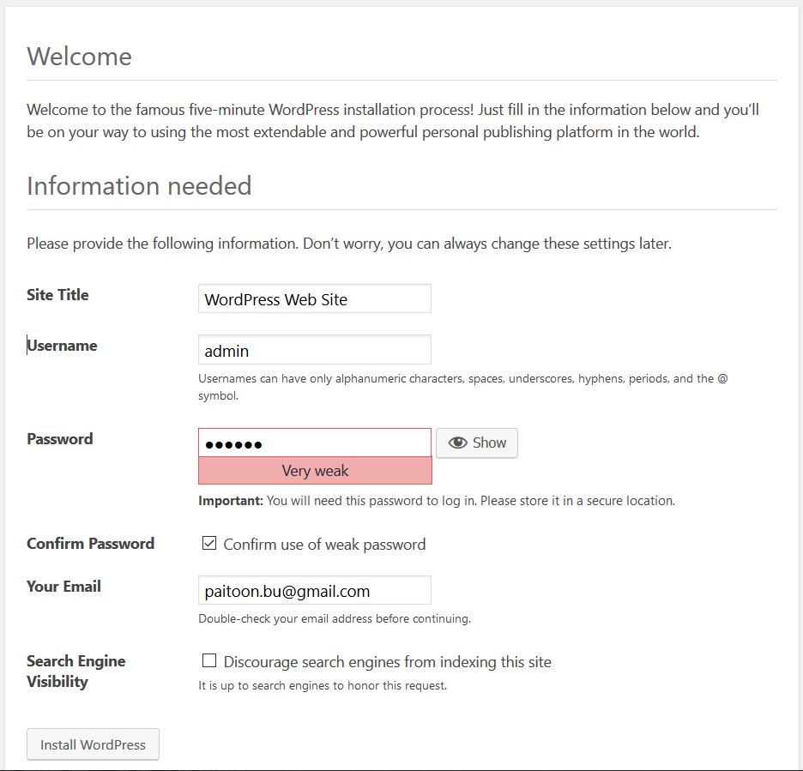
WordPress
WordPress Installation
Enter Site Title, Username, Password

Slide 82

WordPress
WordPress Installation
Success

Slide 83
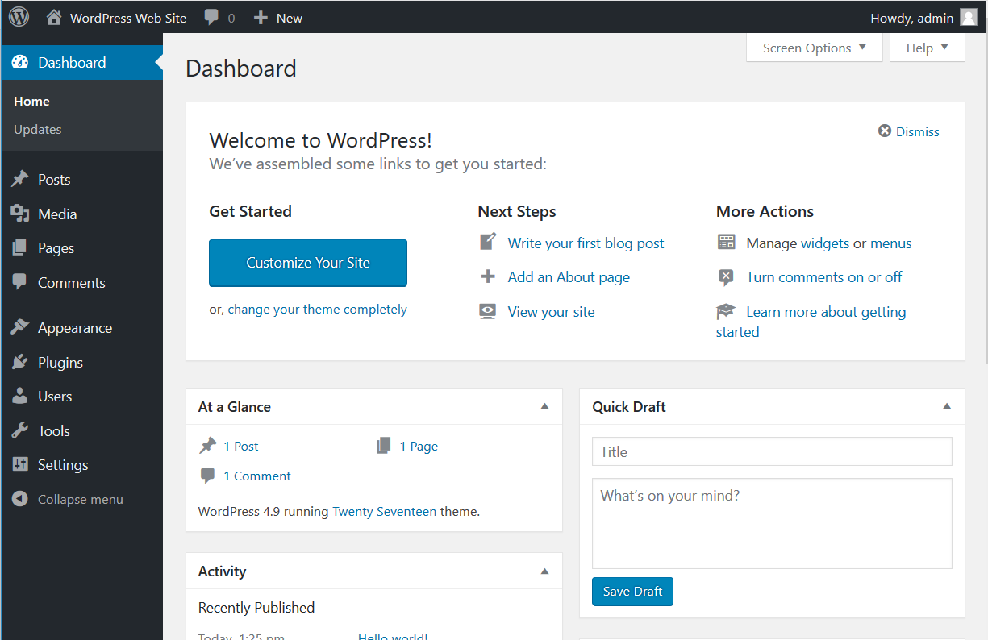
WordPress
WordPress Installation
Admin page (http://www.bbu.local/wp-admin)

Slide 84

WordPress
WordPress Installation
Web Page (http://www.bbu.local)

Slide 85
WordPress
WordPress Installation
http://10.16.151.10/configure/ifcfg-enp0s3

Slide 86
References
How to Stop and Disable Firewalld on CentOS 7, https://www.liquidweb.com/kb/how-to-stop-and-disable-firewalld-on-centos-7/
How to config Time and date on CentOS 7 (NTP), https://www.hugeserver.com/kb/config-time-date-centos-7-ntp/
RHEL7: How to set up the NTP service, https://www.certdepot.net/rhel7-set-ntp-service/
What is the usage of the iburst parameter in NTP server configuration in ArubaOS?, http://community.arubanetworks.com/t5/tkb/articleprintpage/tkb-id/ControllerBasedWLANs/article-id/2220
DNS configuration, https://www.slideshare.net/VinodGour/dns-configuration-33170605
Linux Administration Tutorial | Configuring A DNS Server In 10 Simple Steps | Edureka, https://www.slideshare.net/EdurekaIN/linux-administration-tutorial-configuring-a-dns-server-in-10-simple-steps-edureka
Linux and DNS Server, https://www.slideshare.net/prabhakar8899/linux-and-dns-server
How to Setup DNS Server using Bind 9 on CentOS 7, http://linuxpitstop.com/dns-server-setup-using-bind-9-on-centos-7-linux/

Slide 87
References
Setting Up DNS Server On CentOS 7, https://www.unixmen.com/setting-dns-server-centos-7/
CentOS 7 NetworkManager Keeps Overwriting /etc/resolv.conf, https://ma.ttias.be/centos-7-networkmanager-keeps-overwriting-etcresolv-conf/
High Availability for the LAMP Stack , https://www.slideshare.net/jasoncannon/high-availability-for-the-lamp-stack
How To Set Up Apache Virtual Hosts on CentOS 7, https://www.digitalocean.com/community/tutorials/how-to-set-up-apache-virtual-hosts-on-centos-7
How To Install Linux, Apache, MySQL, PHP (LAMP) stack On CentOS 7, https://www.digitalocean.com/community/tutorials/how-to-install-linux-apache-mysql-php-lamp-stack-on-centos-7
How to Install and Configure phpMyAdmin on CentOS 7, https://www.liquidweb.com/kb/how-to-install-and-configure-phpmyadmin-on-centos-7/
How to Install Vtiger CRM Open Source Edition on CentOS 7, https://www.vultr.com/docs/how-to-install-vtiger-crm-open-source-edition-on-centos-7

Slide 88
References
How To Install WordPress on CentOS 7, https://www.digitalocean.com/community/tutorials/how-to-install-wordpress-on-centos-7

